Slide 1
अनिवार्य हिंदी
रचना पुंज
B.A 2nd year
Hind-201

Slide 2


Slide 3
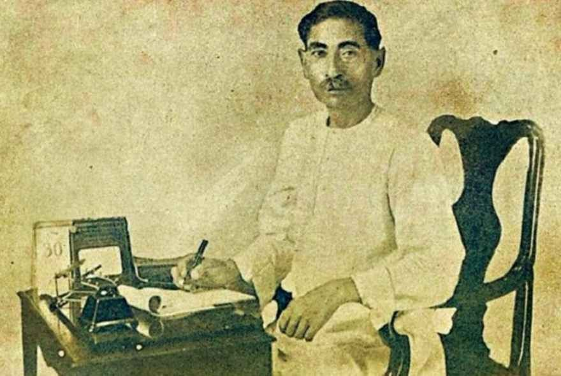

Slide 4
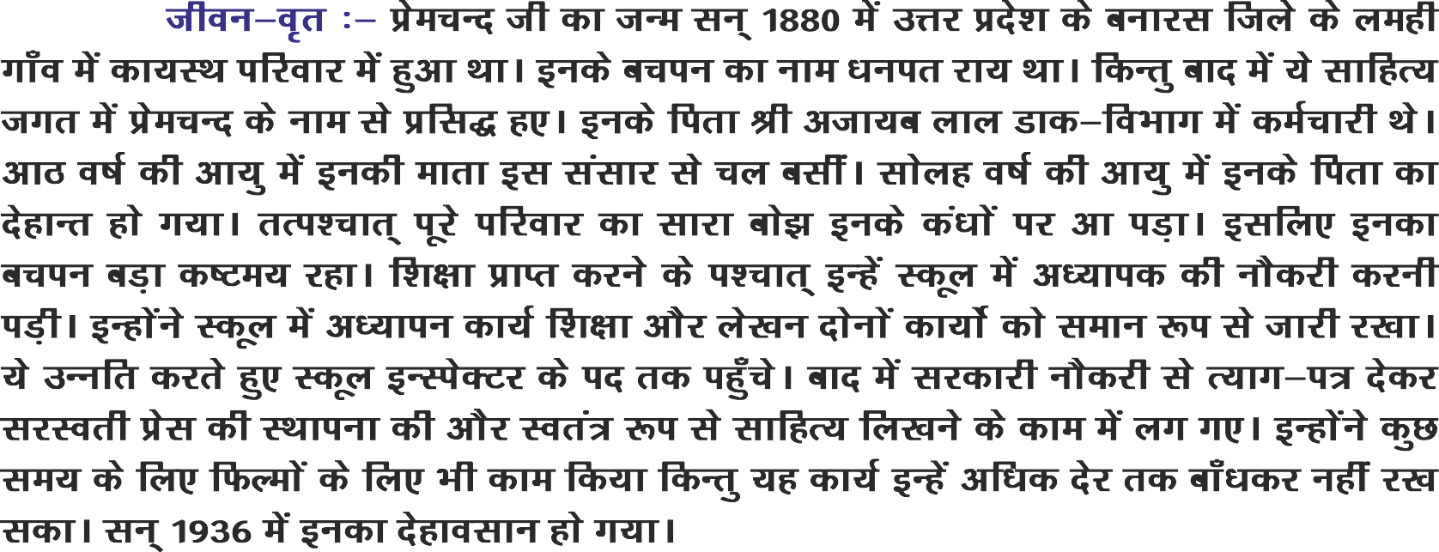

Slide 5



Slide 6


Slide 7
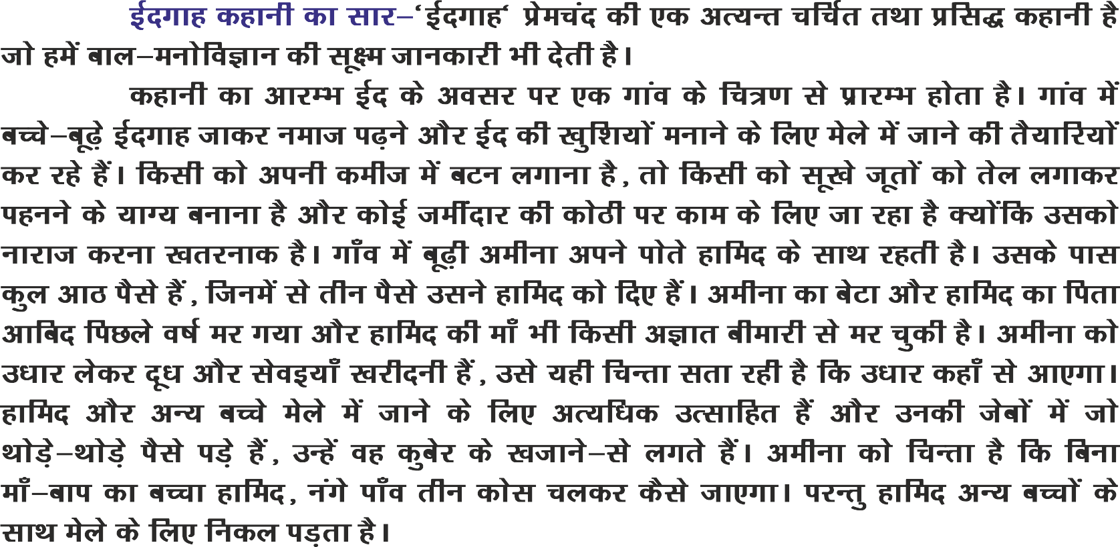

Slide 8
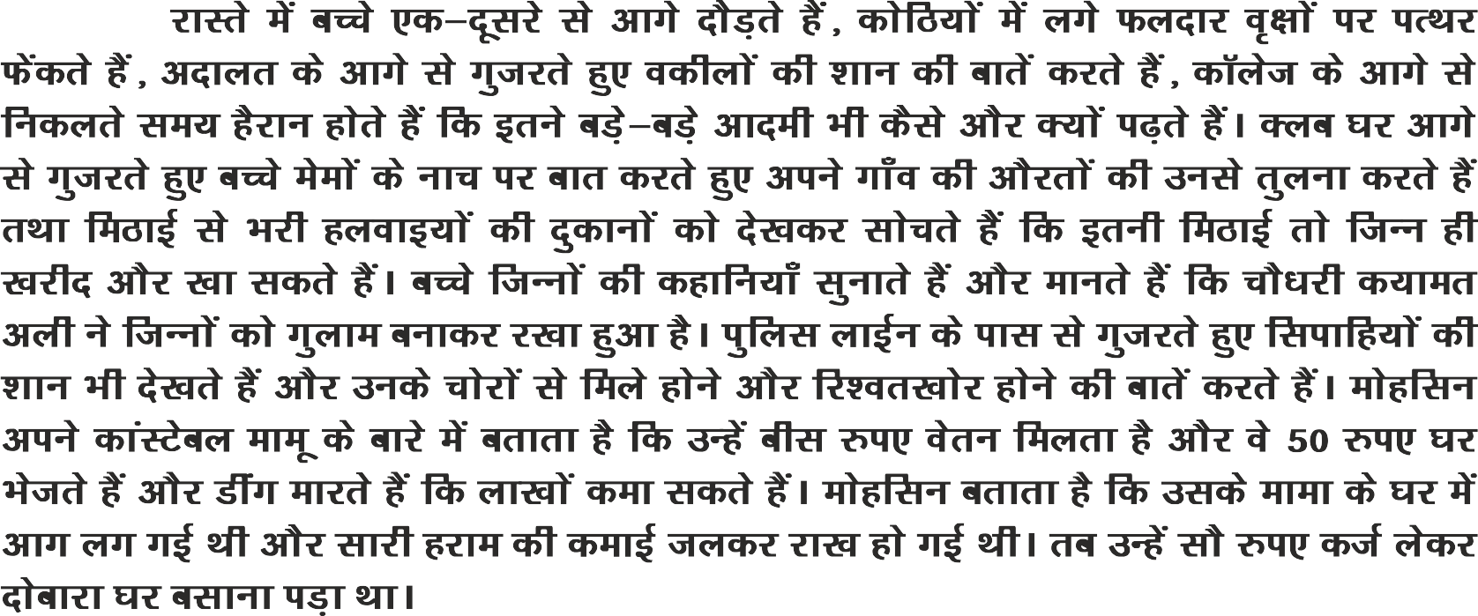

Slide 9
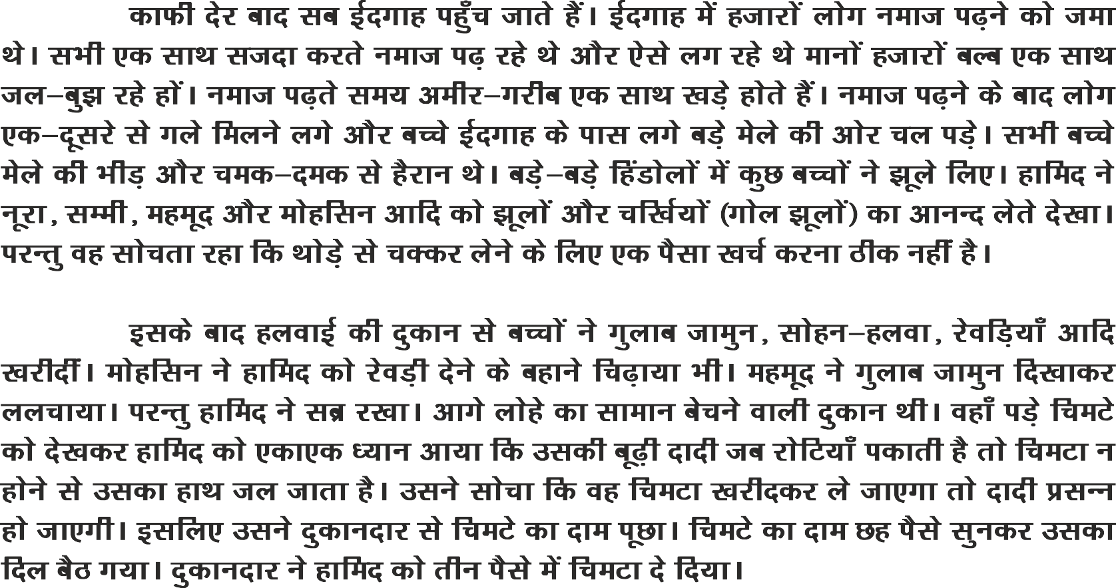

Slide 10
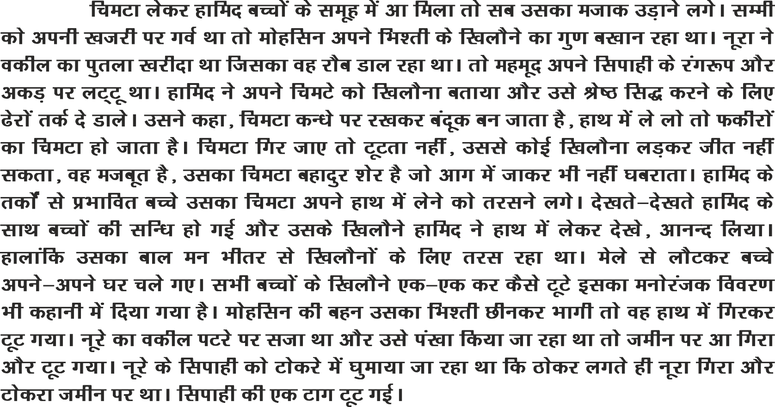

Slide 11
